Slide 1
Rozbor filmového stylu:
Martin Kos (400598@muni.cz), Dan Krátký (dennykr@mail.muni.cz)

Slide 2
Zjizvená tvář vs Poslední noc v Soho
Možné směry rozboru (mizanscéna, kamera, střih, zvuk)
Problémy procesu analýzy
Co se analyzuje lépe a proč?
Komparace: přínos, nebo překážka při analyzování?
Jak se odrazit od postřehů a jednotlivostí k vysledování vzorců a formulaci teze obecnějšího charakteru? A jak se nenechat příliš ovlivnit jedním excesivním prvkem (např. motiv kříže ve Zjizvené tváři) či nenechat infikovat svoje myšlení zpětně aplikovanými kategoriemi (např. film noir)?
V jakých stylistických ohledech Poslední noc v Soho navazuje na Zjizvenou tvář a kdy se od stylu klasického Hollywoodu odklání?

Slide 3
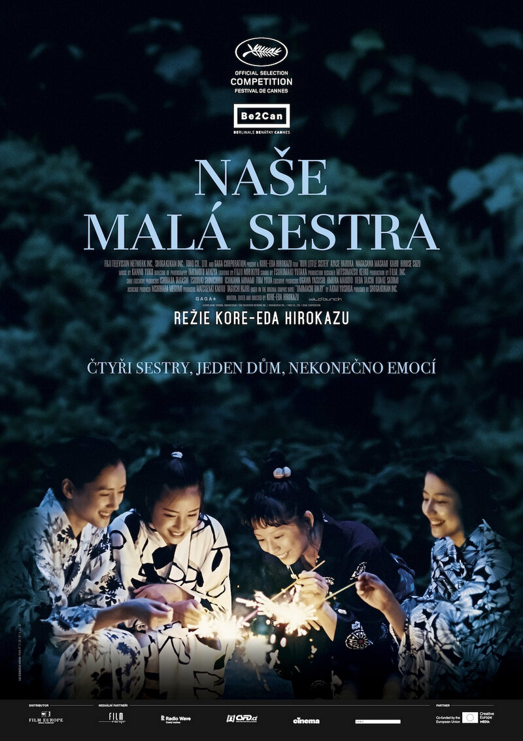
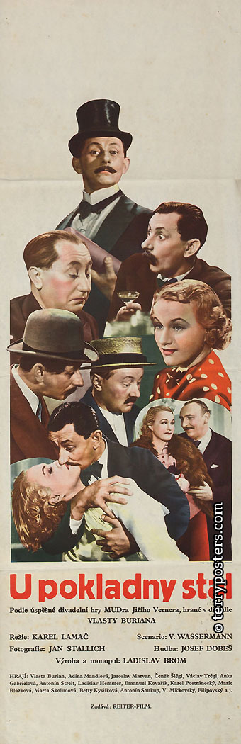
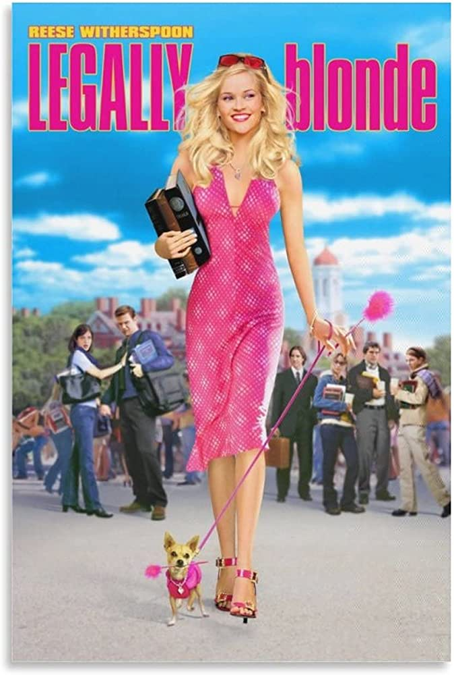
Filmy k závěrečné analýze

Slide 4
Zadání závěrečné analýzy
Ucelený písemný návrh analýzy stylu ke každému ze zadaných filmů na 2 normostrany; dohromady tedy 6 normostran (10800 znaků)
Každý návrh musí splňovat parametry finálního výstupu a zahrnovat potenciálně nosnou tezi vysvětlující povahu daného filmu z hlediska práce se stylem, aby byla případná analýza realizovatelná
K jednomu (námi vybranému) filmu rozpracovat předložený návrh do konečné podoby ve formě analytické statě na 10 normostran (18000 znaků)

Slide 5
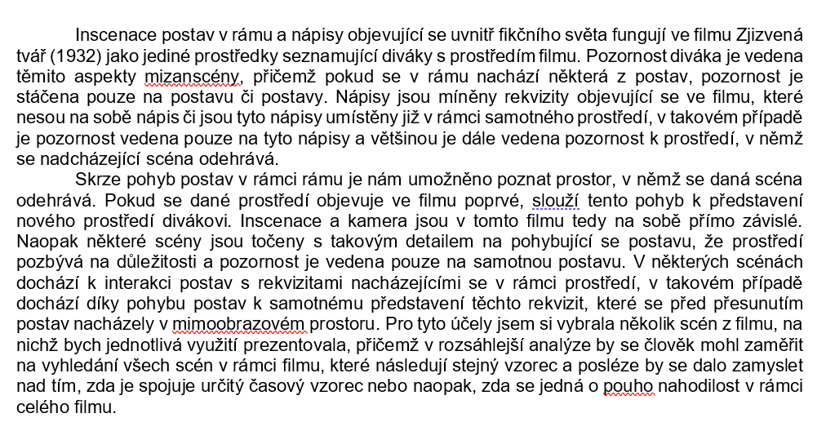
Formulace návrhu analýzy: teze, argumentace a směr výkladu

Slide 6
Funkce složek filmového stylu
Nejsou definitivní, nechápat jako pevnou klasifikaci
-> možný způsob uvažování nad filmovým stylem
Jaké funkce může plnit stylistický postup XY?
Postup XY plní vícero funkcí, která je dominantní?

Slide 7
Funkce složek filmového stylu
Nejsou definitivní, nechápat jako pevnou klasifikaci -> možný způsob uvažování nad filmovým stylem
Denotativní
Expresivní
Dekorativní
Symbolická

Slide 8
Denotativní funkce
Popisná. Zprostředkovává informace důležité k chápání děje.
Tři billboardy kousek za Ebbingem: přehledné sledování děje
Úkryt: představení složitého prostoru
Akce: The Protector

Slide 9
Expresivní funkce
Dodává expresivní rozměr scény a posiluje účinek na diváka
Interstellar: expresivní funkce hudby
Insidious: expresivní kombinace hudby, střihu, inscenace a kamery
Akce: The Raid 2: expresivně motivované pohyby kamery

Slide 10
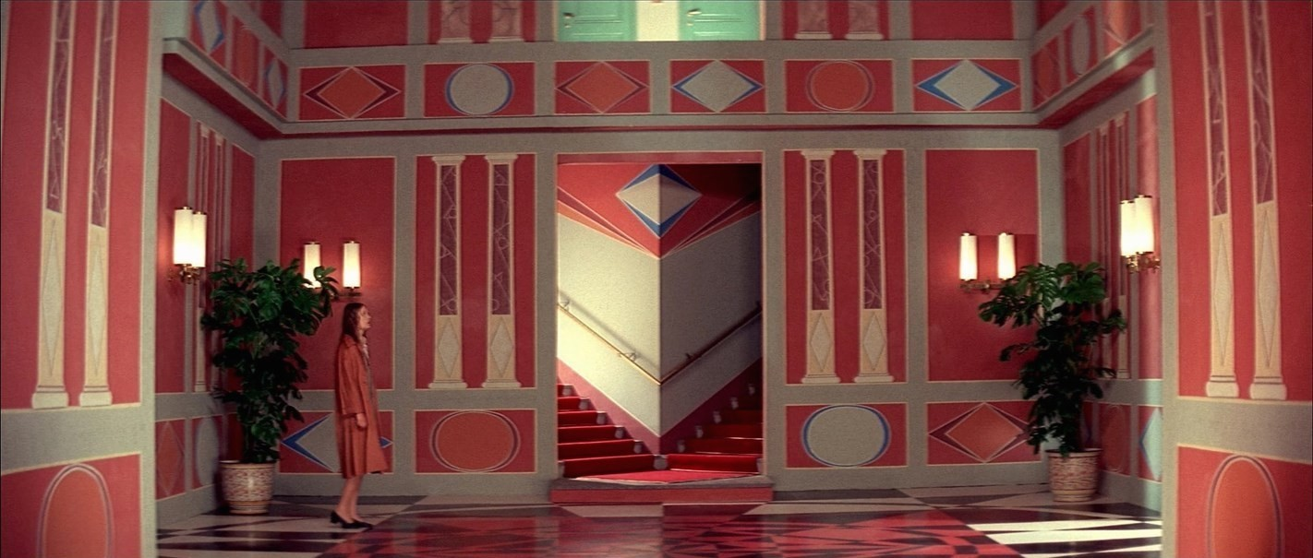
Dekorativní funkce
Styl utváří vlastní vzorce, často nezávislé na dramatické akci

Slide 11
Dekorativní funkce
Hrdina
Duna?
Akce: Oldboy: dekorativní práce s kamerou

Slide 12
Symbolická funkce
Stylistickým postupům připisujeme abstraktní funkce, tematické nebo konceptuální
Na sever, severozápadní linkou
Ultraseven

